Slide 1
LC28 - Cinétique électrochimique

Slide 2
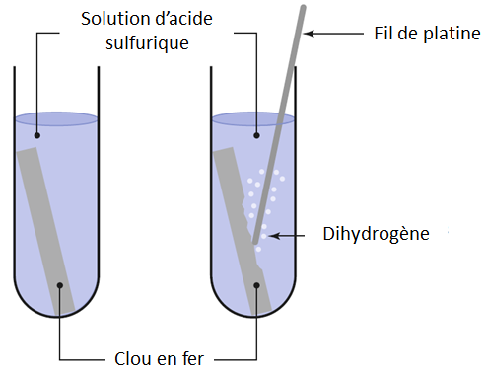
Expérience:
Fe_{(s)} + 2H₃O⁺ ➝ Fe²⁺ + H_{2(g)} +2H₂O_{(l)}
E°(Fe_{(s)}/Fe²⁺)= -0.44V
E°(H₃O⁺/H₂)= 0V
K=4.6.10¹⁴
Réaction favorisée thermodynamiquement
mais blocage cinétique!

Slide 3
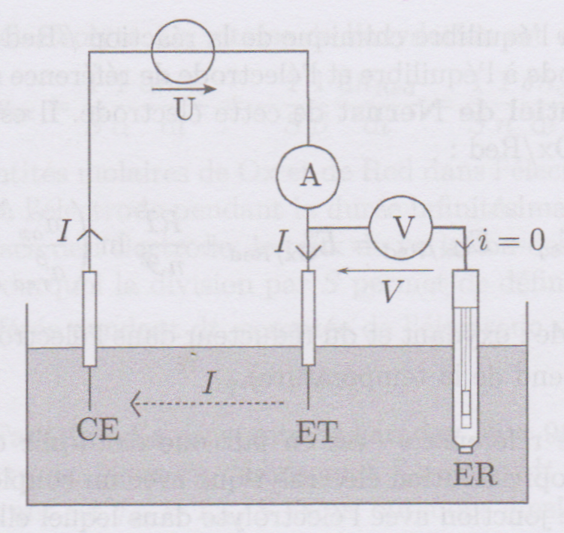
Montage à 3 électrodes:
On utilise 3 électrodes :
- l’électrode travail (ET)
- la contre-électrode (CE)
- l’électrode de référence (ER)
(ECS : Eref = 0,24V, ESH : Eref = 0V).

Slide 4
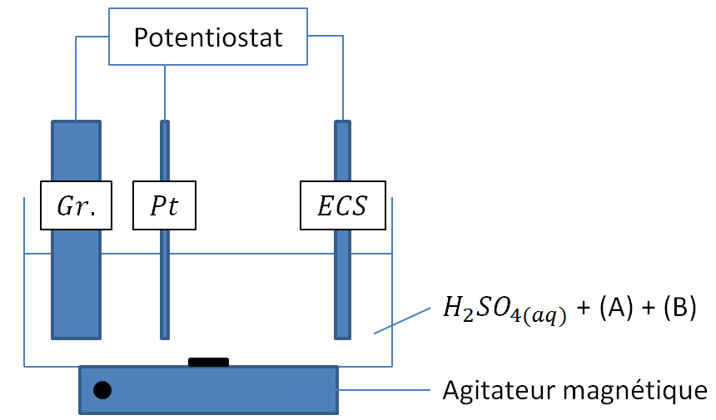
Expérience: tracé de la courbe courant-potentiel du couple Fe³⁺/Fe²⁺ sur une électrode de platine.
Solution (A) : ions Fe²⁺ (0.05 mol/L)
Solution (B) : ions Fe³⁺ (0.05 mol/l)

Slide 5
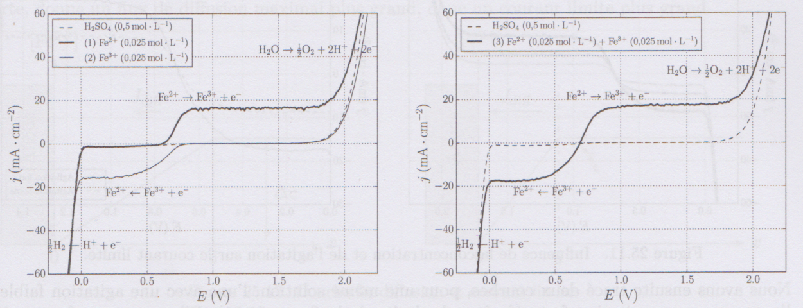
(1) Fe²⁺ seul (3) Fe²⁺ + Fe³⁺
(2) Fe³⁺ seul

Slide 6
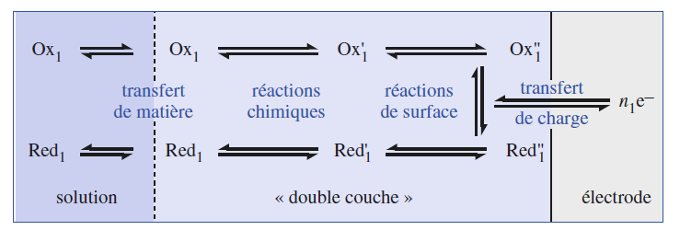

Slide 7
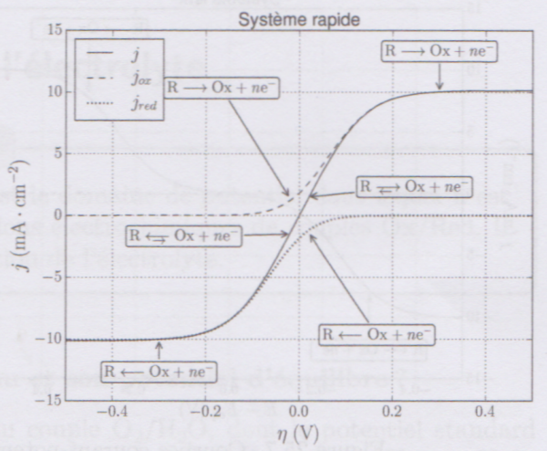

Slide 8
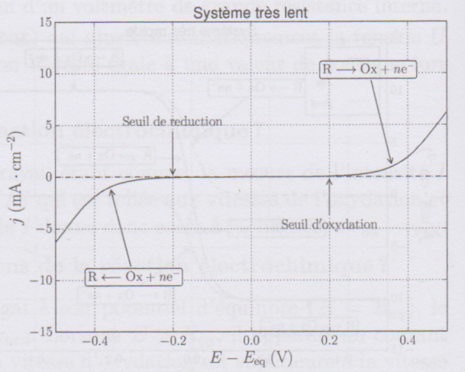

Slide 9
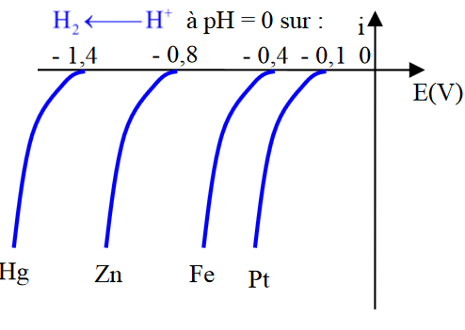
Influence de l’électrode de travail:

Slide 10
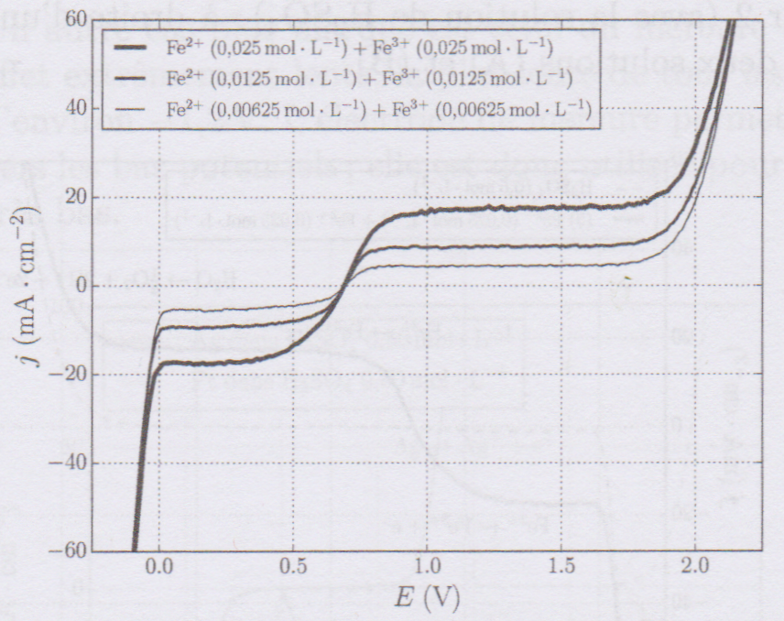
Influence de la concentration:

Slide 11
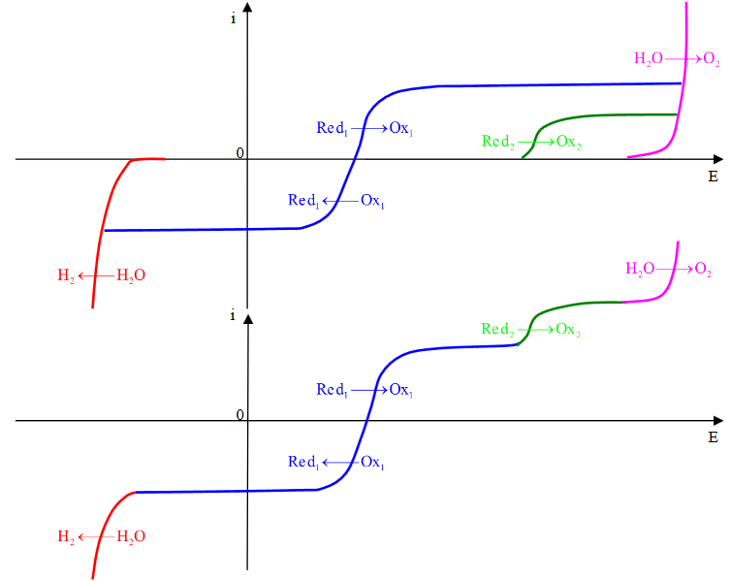
Additivité des intensités:

Slide 12
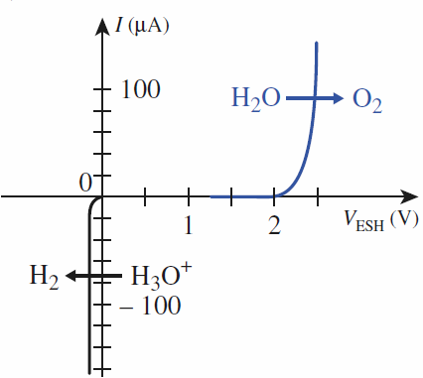
Mur du solvant - cas de l’eau:

Slide 13
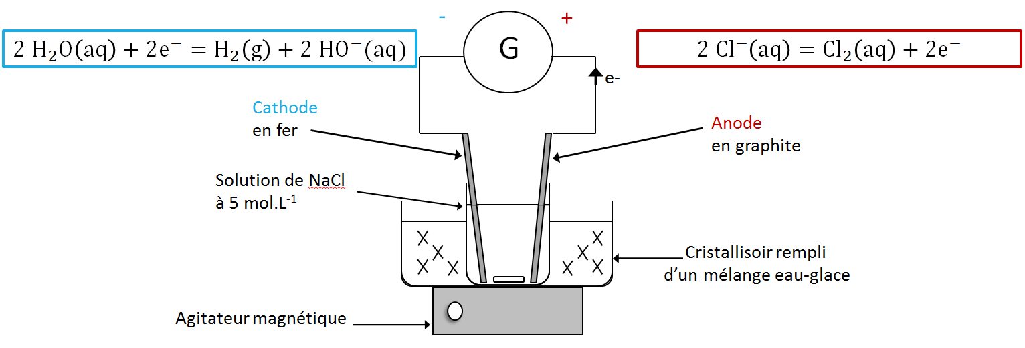
Synthèse de l’eau de Javel:

Slide 14
Aspect thermodynamique:

Slide 15
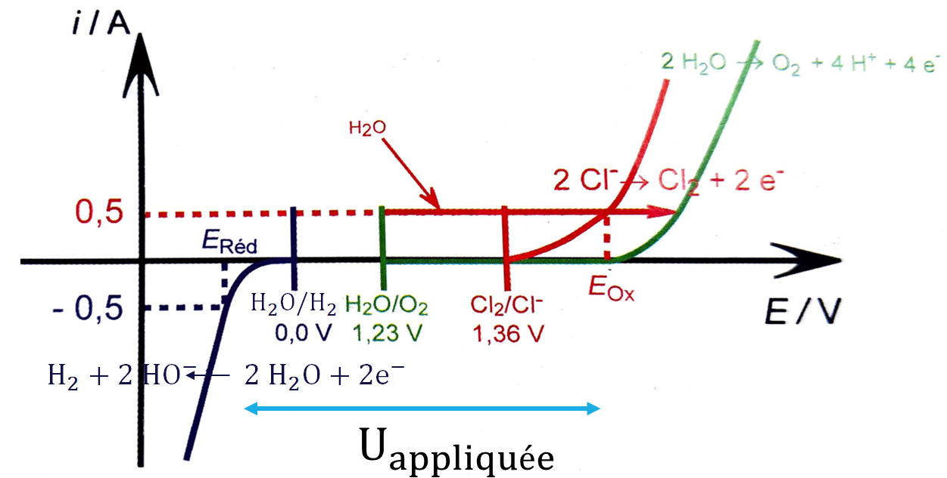
Aspect cinétique:

Slide 16
Ajout de iodure de potassium KI en exces:
Ajout de thiosulfate de sodium pour doser I₂ formés:
Dosage de I₂ par colorimétrie : à l’équivalence la solution se décolore.

Slide 17
Retour sur l’expérience:
Fe_{(s)} + 2H₃O⁺ ➝ Fe²⁺ + H_{2(g)} +2H₂O_{(l)}
E°(Fe_{(s)}/Fe²⁺)= -0.44V
E°(H₃O⁺/H₂)= 0V
K=4.6.10¹⁴
Réaction favorisée thermodynamiquement
mais blocage cinétique!

